Slide 1

GRAND WONNE HOTEL

Slide 2
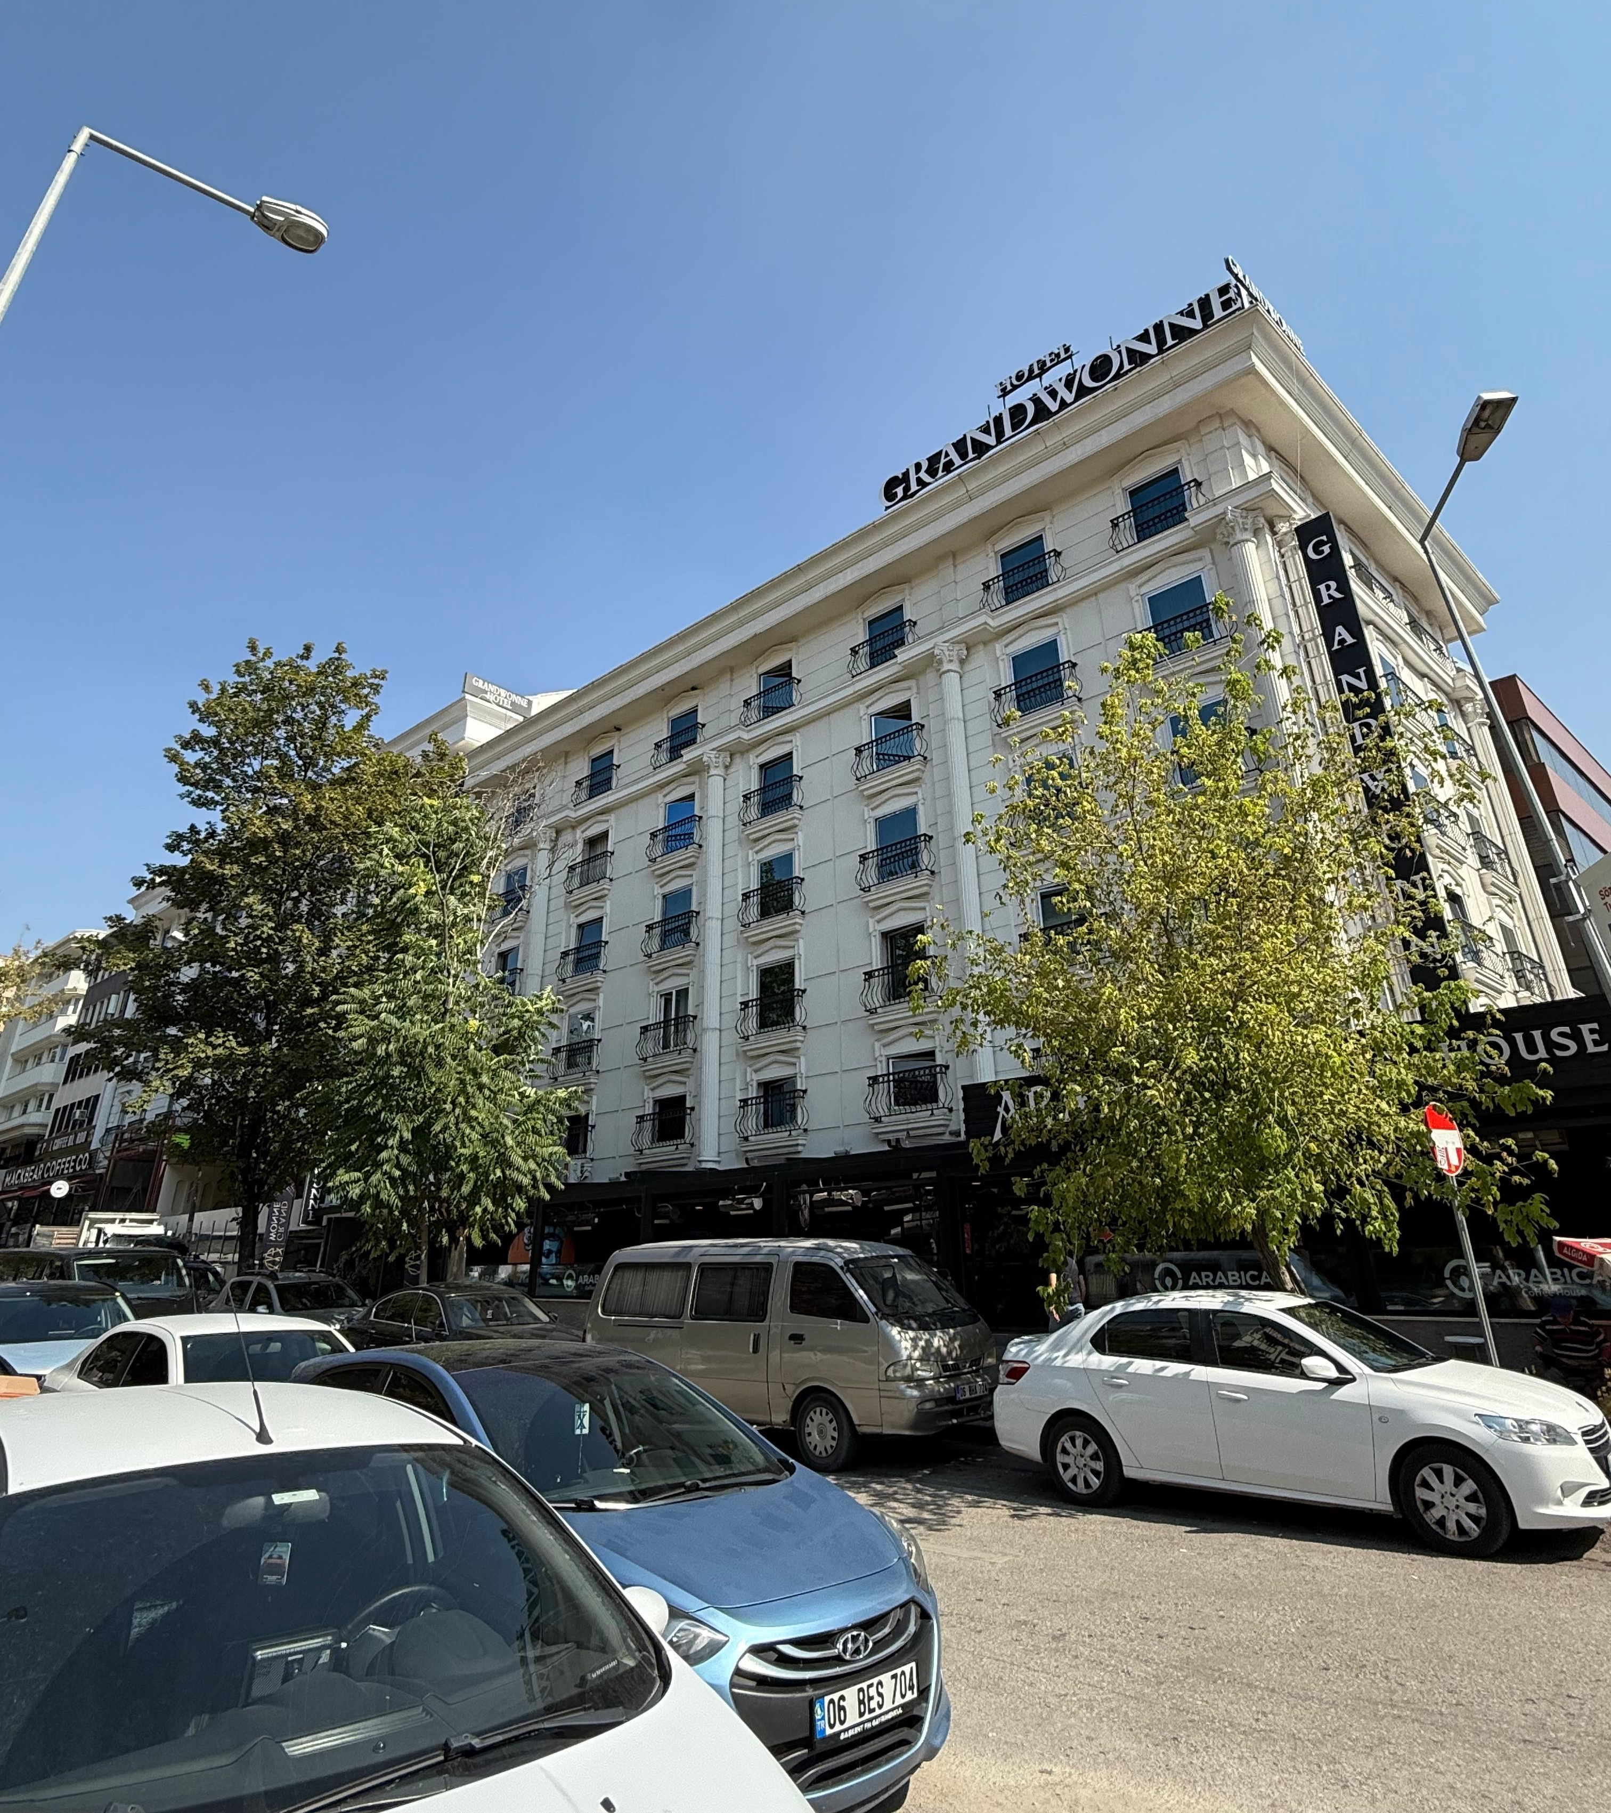
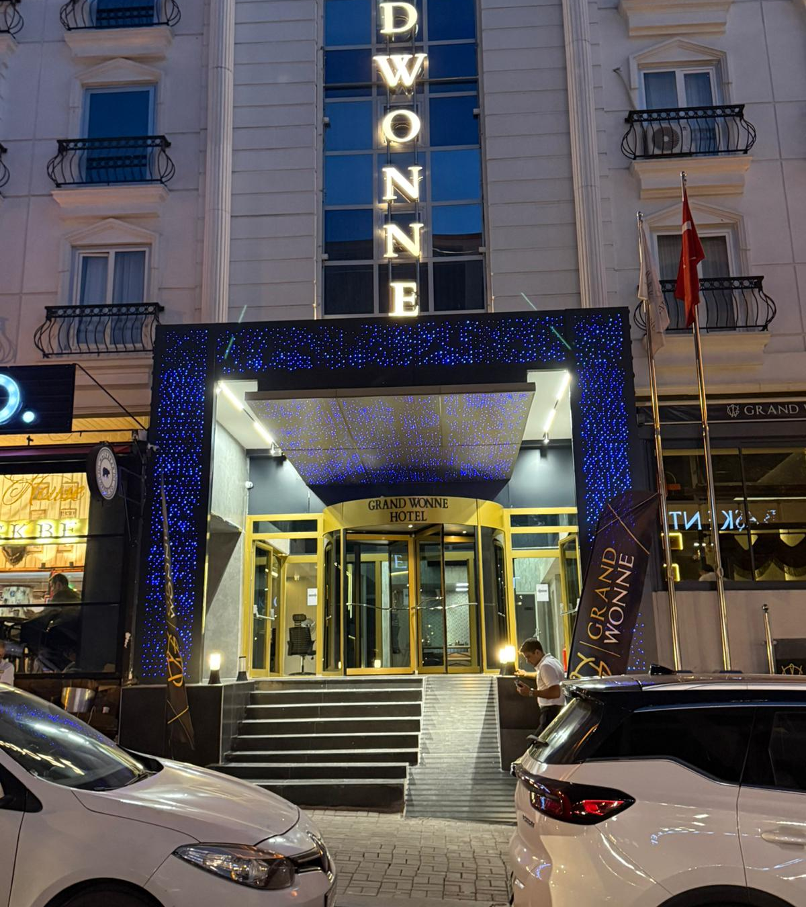

Slide 3
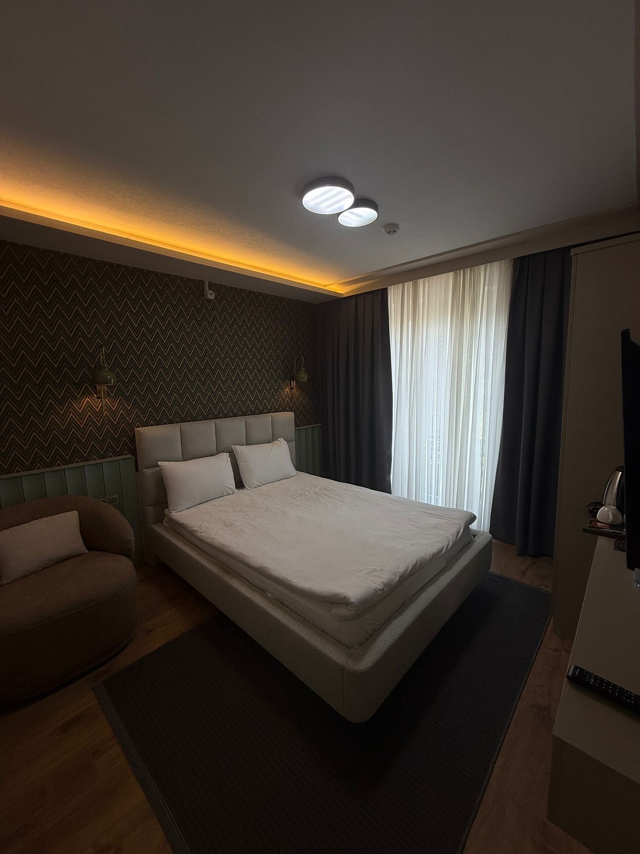
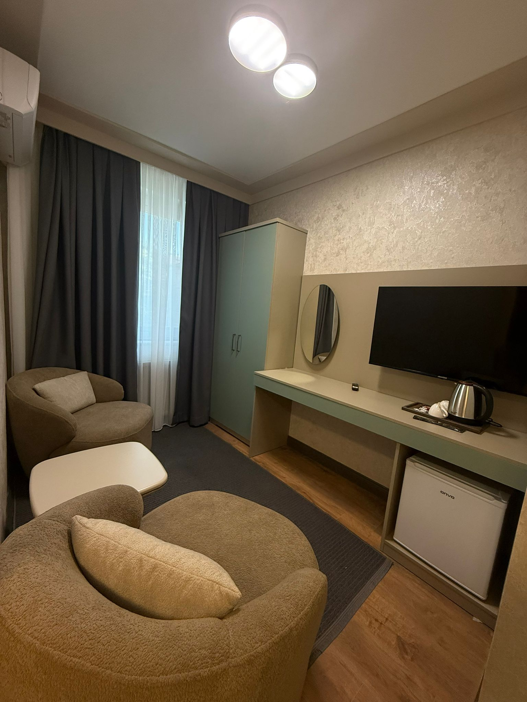
STANDART ODA
• LCD HD TV (uydu yayını ve radyo kanallı)
• Merkezi ısıtma - soğutma sistemi
• Parke zemin
• Banyo (duşakabin)
• Buklet malzemeleri
• Makyaj aynası
• Saç kurutma makinesi
• Elektrik 220 volt
• Duman detektörü
• Emanet kasa
• Telefon
• Sandalye
• Kartlı kapı sistemi

Slide 4
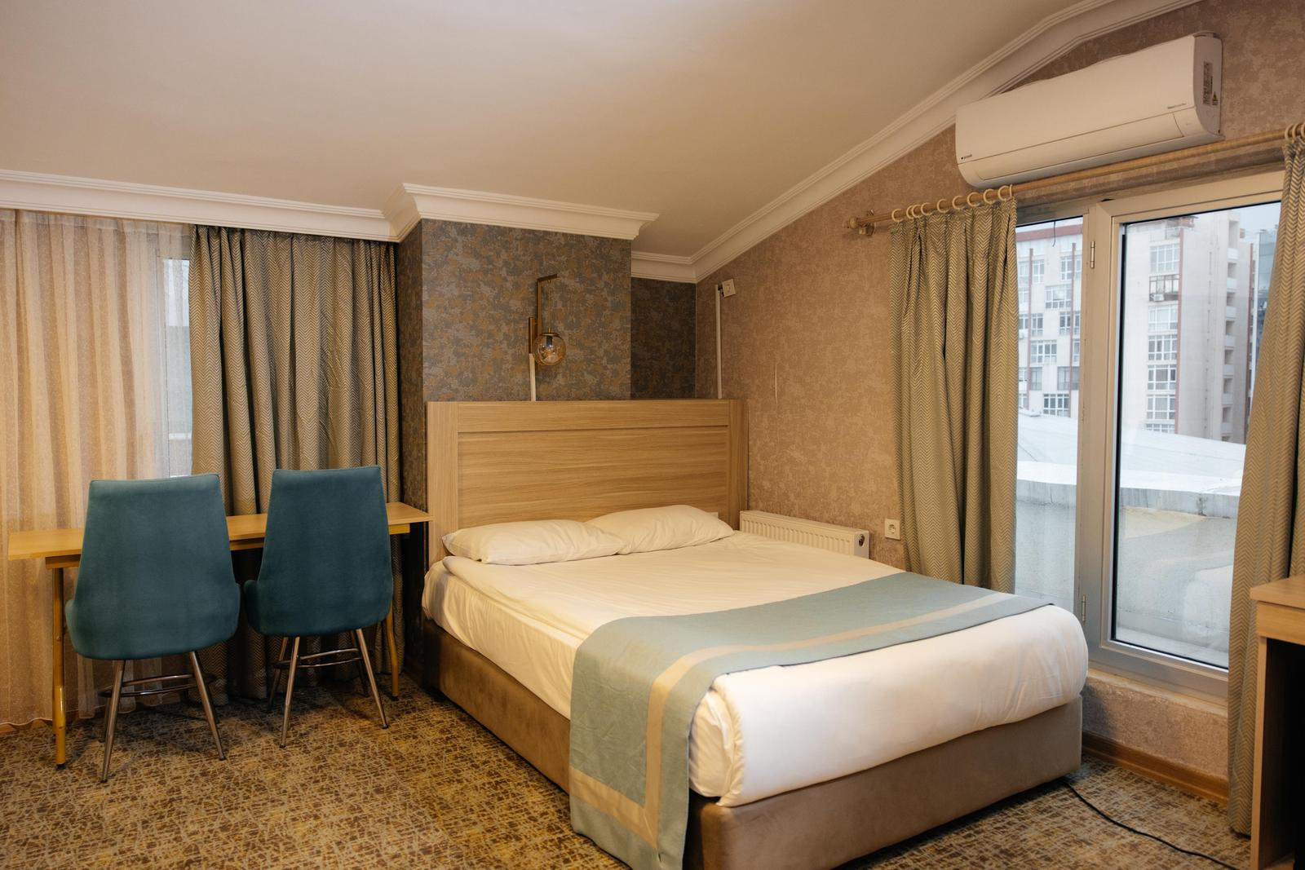
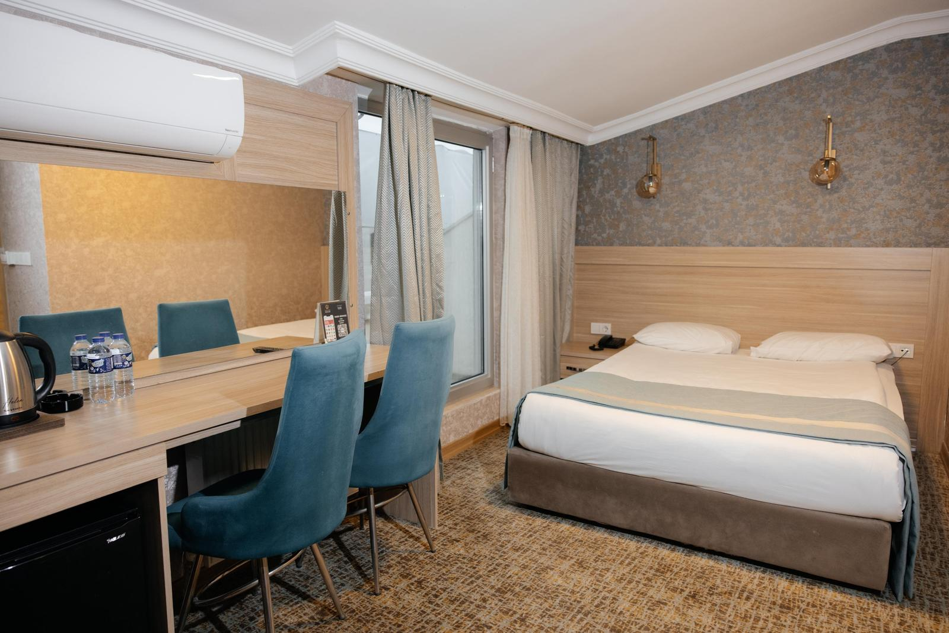
DELUXE ODA
• LCD HD Sattelite TV (uydu yayını ve radyo kanallı)
• Merkezi ısıtma - soğutma sistemi
• Banyo (duşakabin)
• Buklet malzemeleri
• Makyaj aynası
• Saç kurutma makinesi
• Elektrik 220 volt
• Duman detektörü
• Emanet kasa
• Telefon
• Sandalye
• Kartlı kapı sistemi

Slide 5
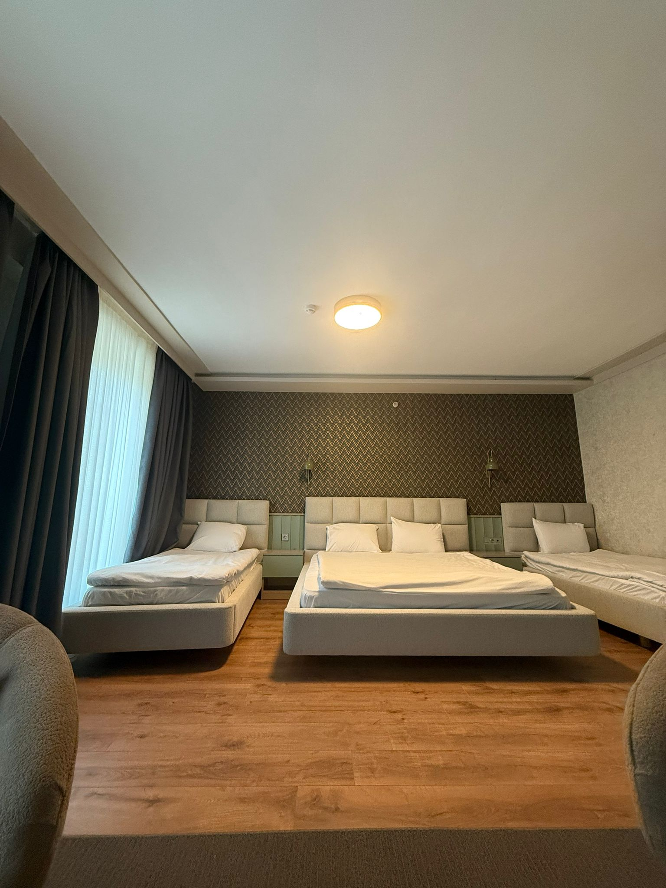
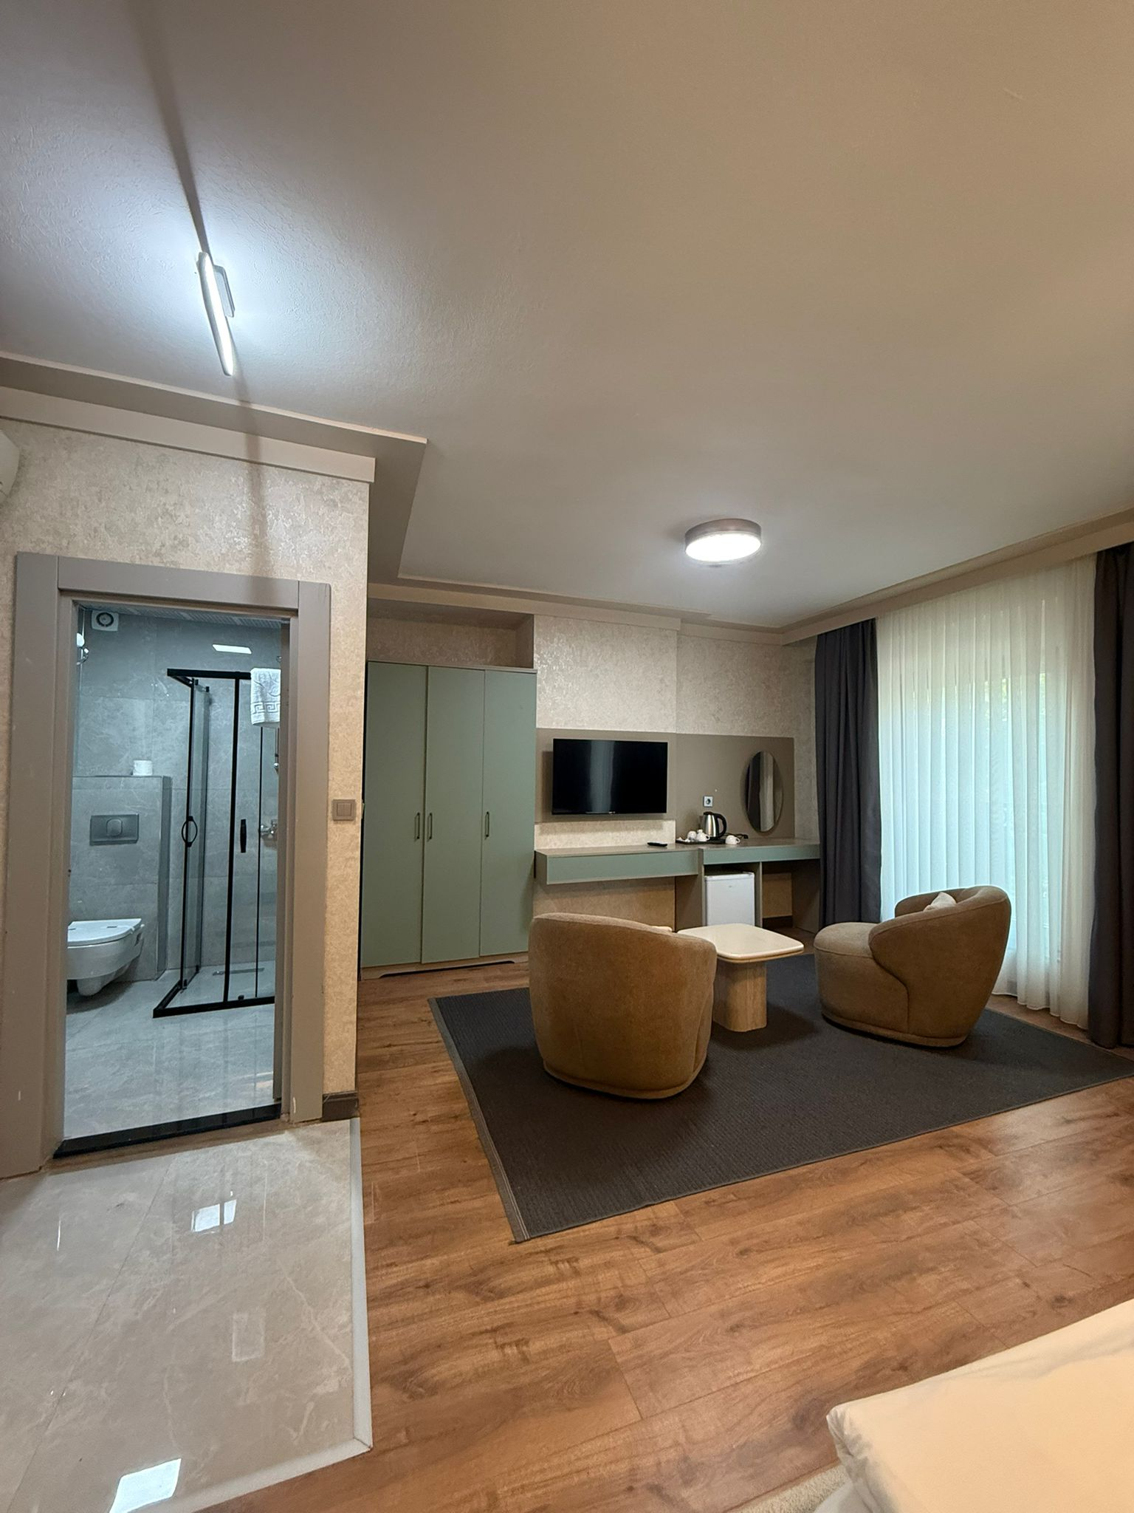
AİLE ODASI
• LCD HD Sattelite TV (uydu yayını ve radyo kanallı)
• Merkezi ısıtma - soğutma sistemi
• Banyo (duşakabin)
• Buklet malzemeleri
• Makyaj aynası
• Saç kurutma makinesi
• Elektrik 220 volt
• Duman detektörü
• Emanet kasa
• Telefon
• 2 Adet tekli koltuk
• Kartlı kapı sistemi

Slide 6
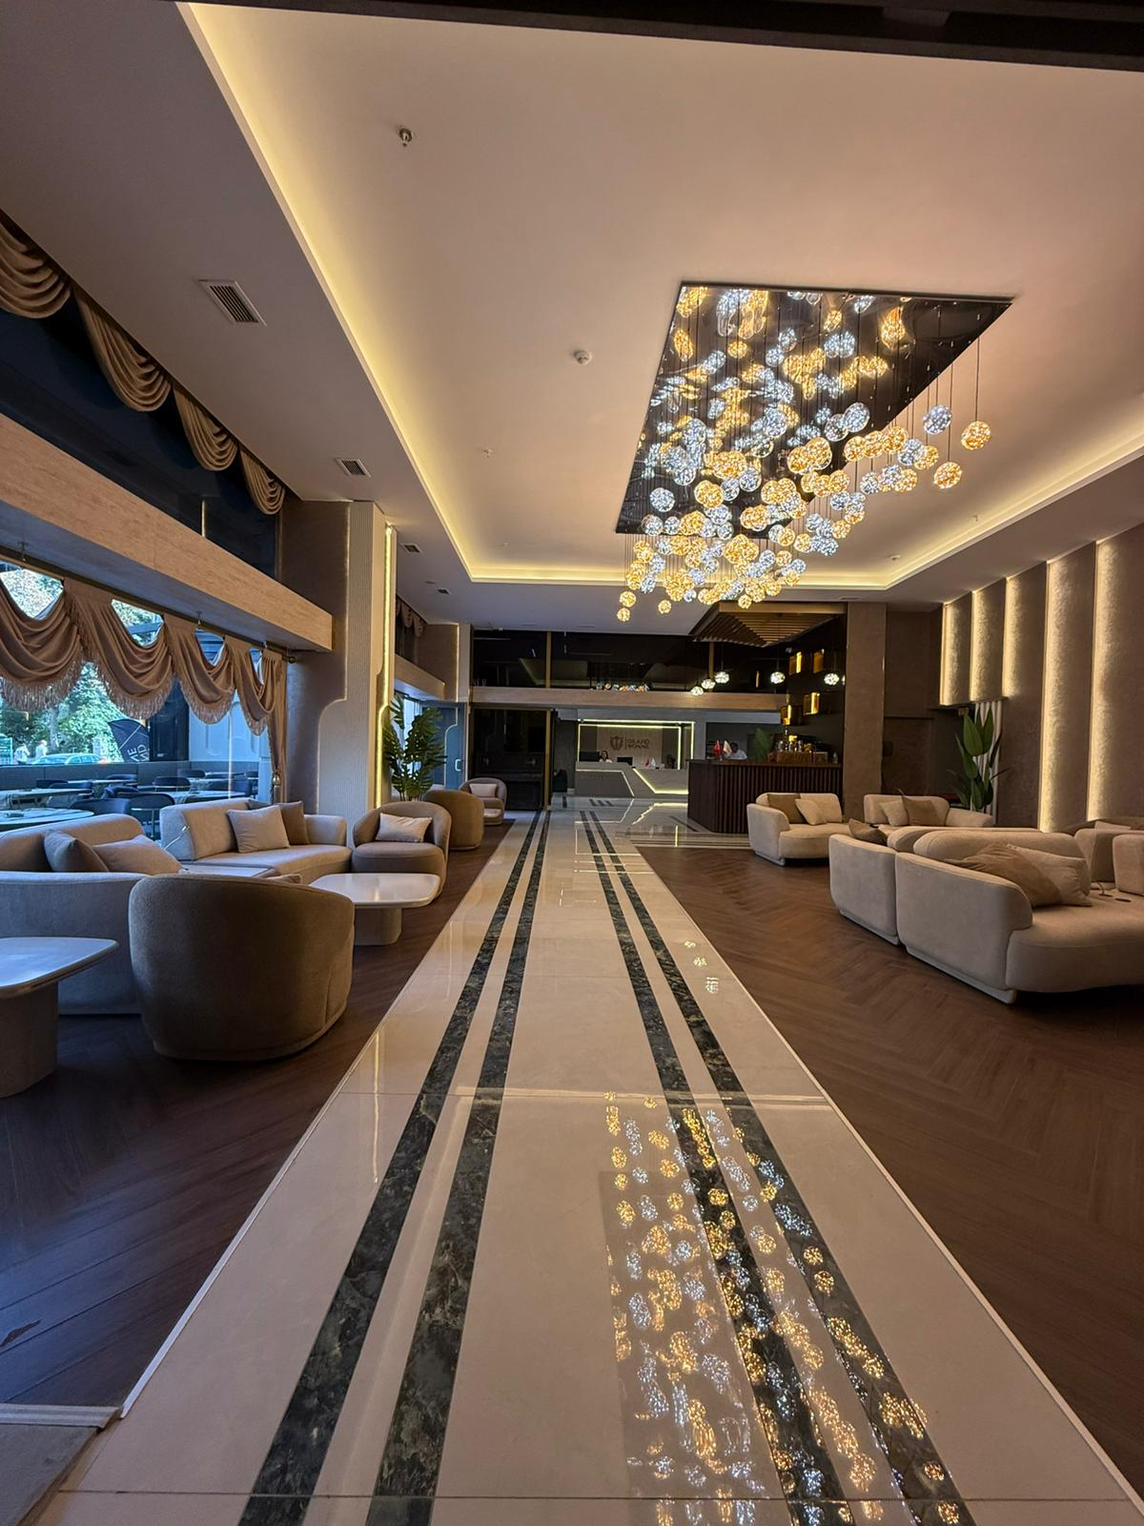
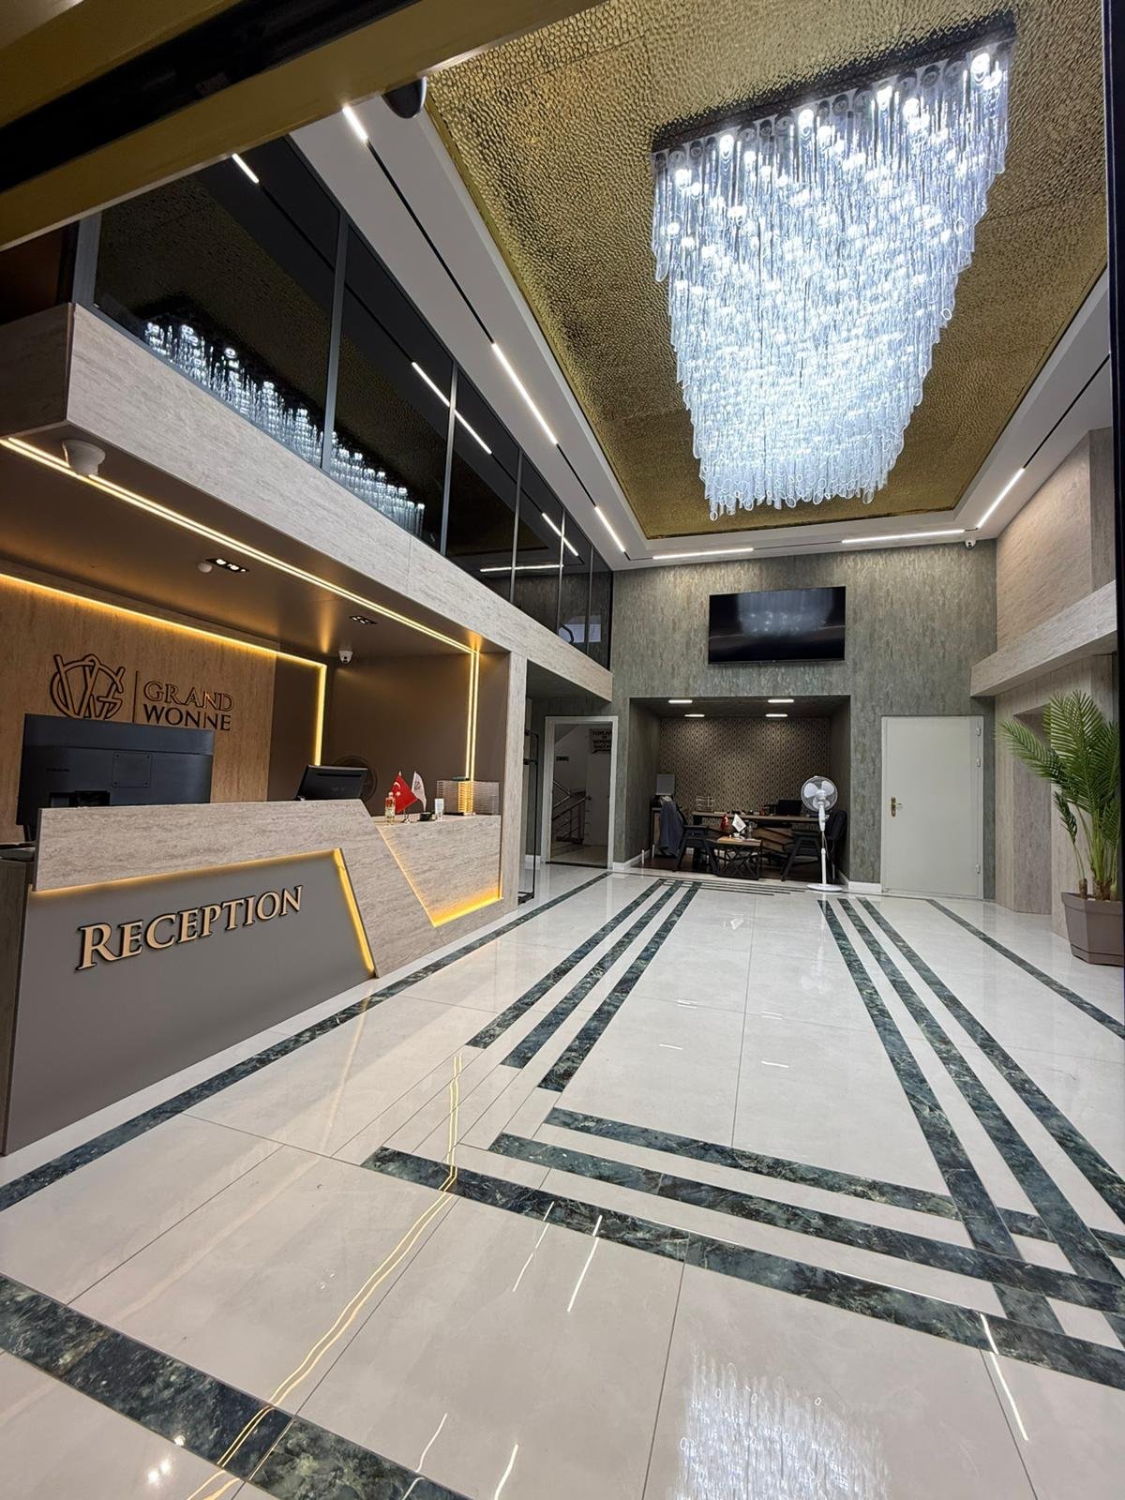
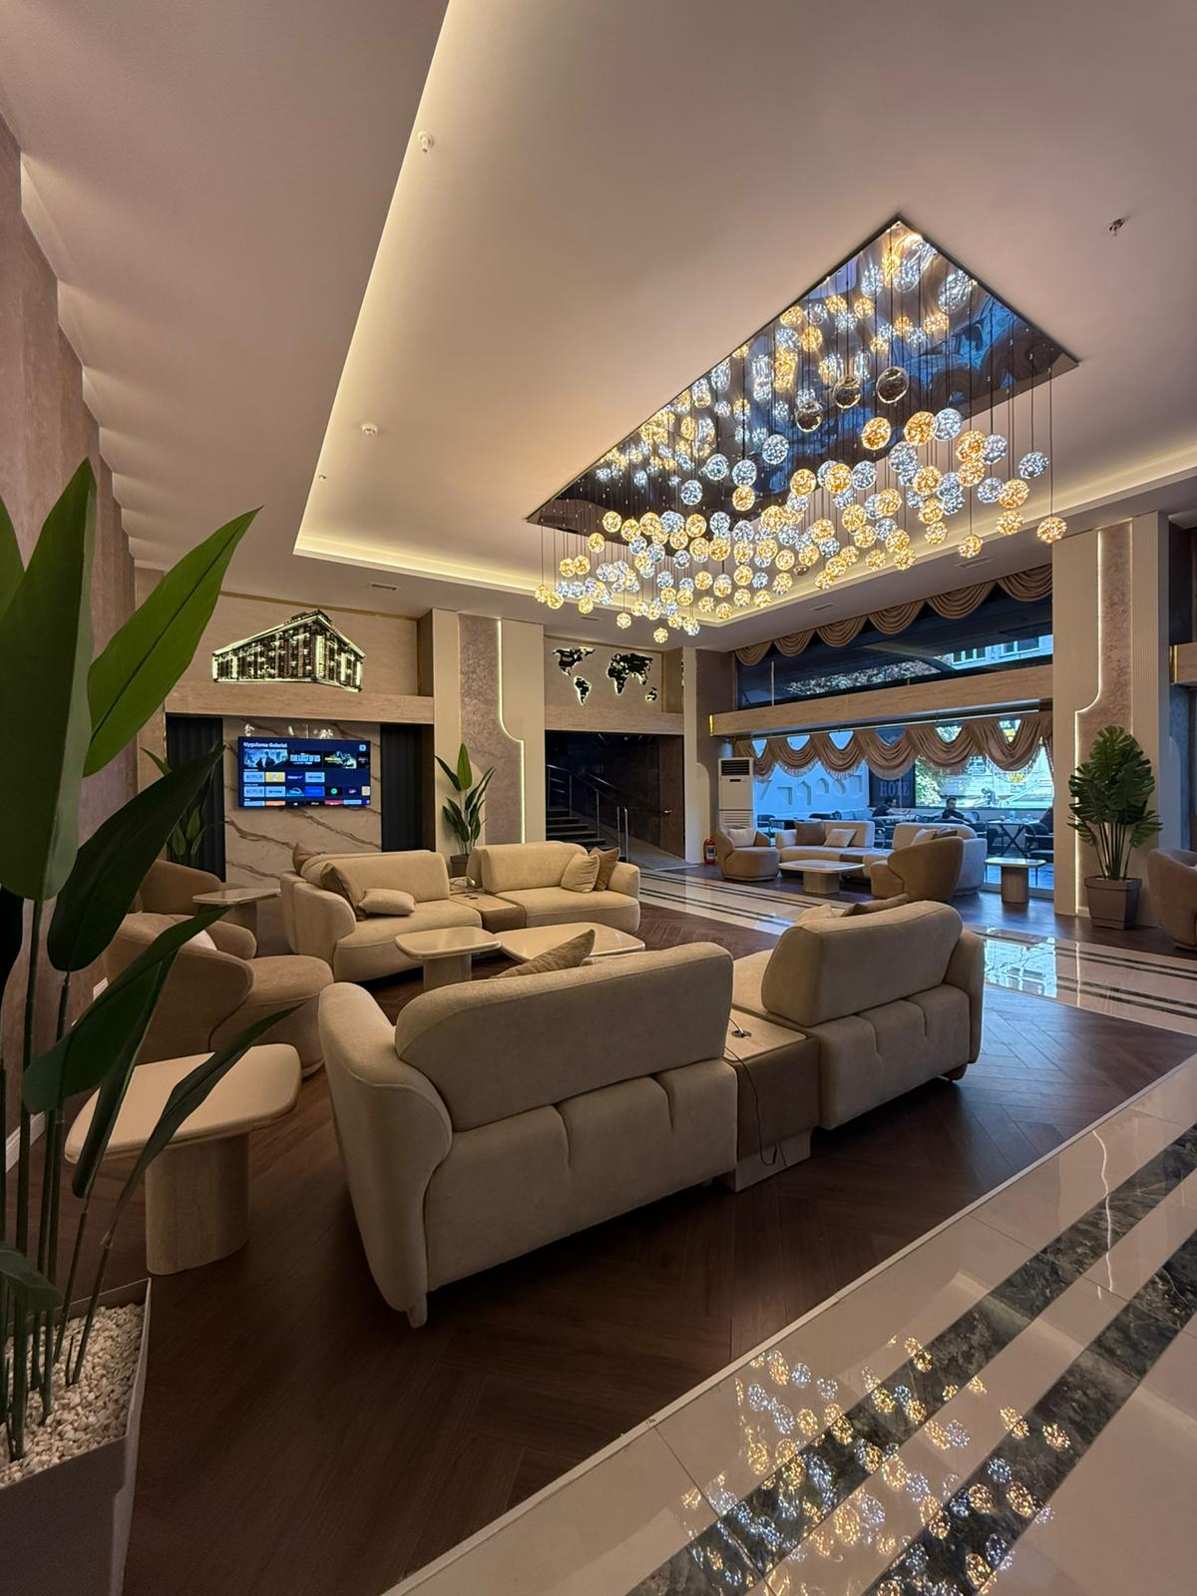
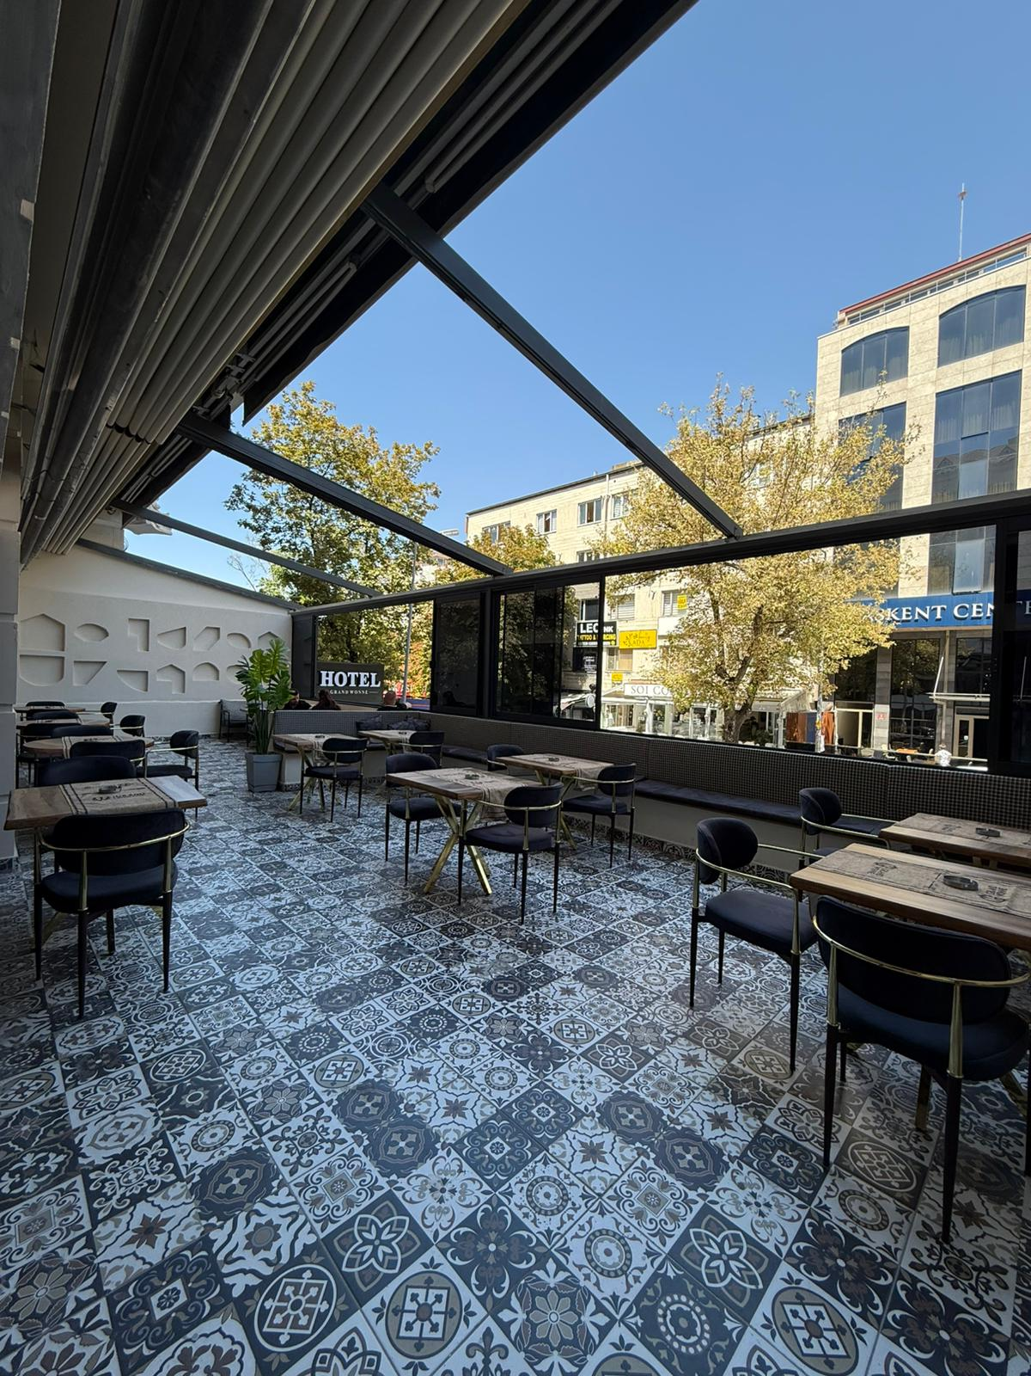
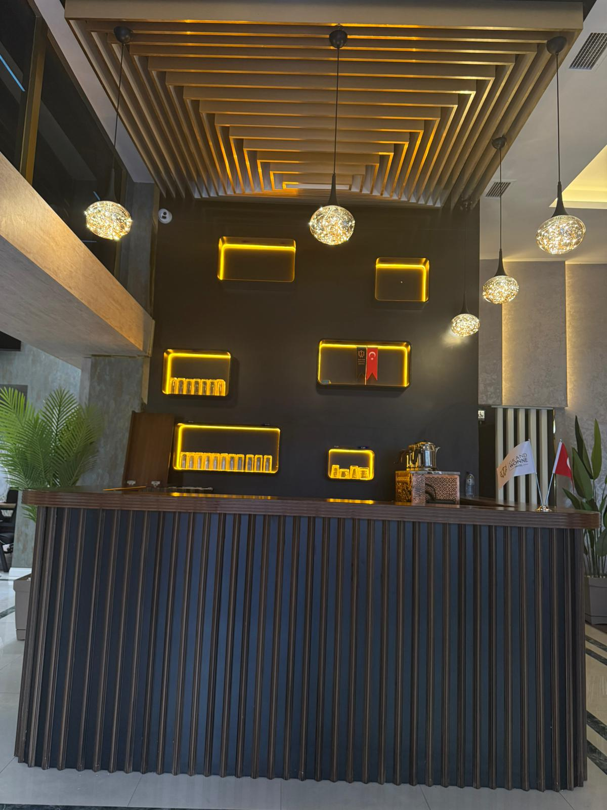
Konuklarımıza bambaşka bir deneyim yaşatabilmek için her gün yenilenmeye ve şaşırtıcı keyifler keşfetmeye devam ediyoruz.

Slide 7
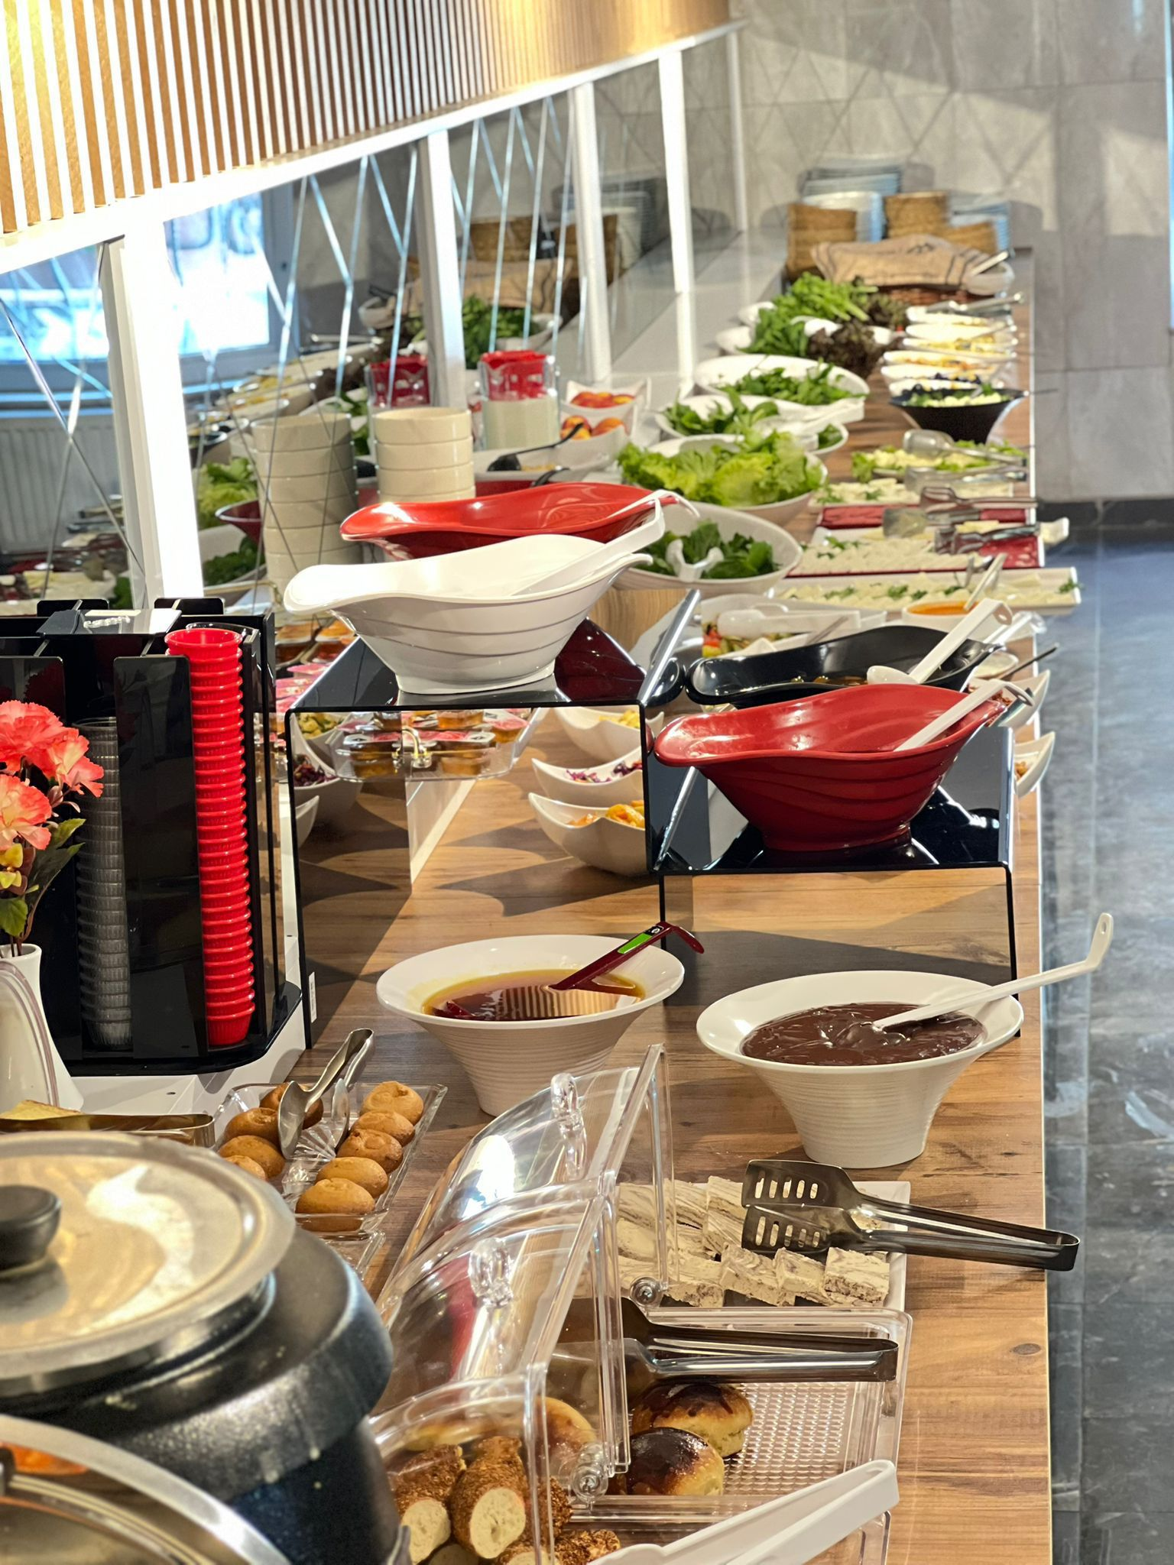
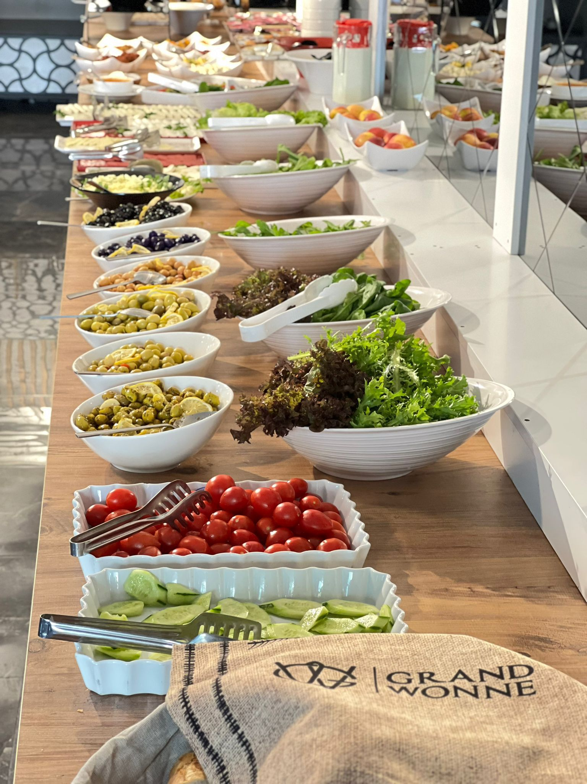
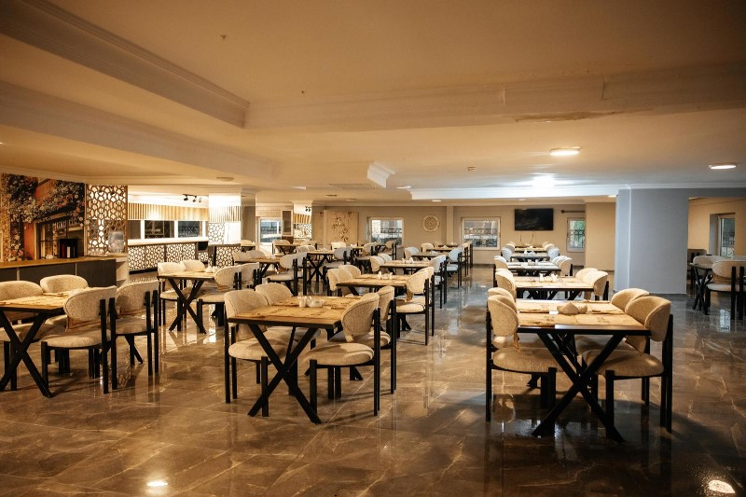
RESTORAN

Slide 8
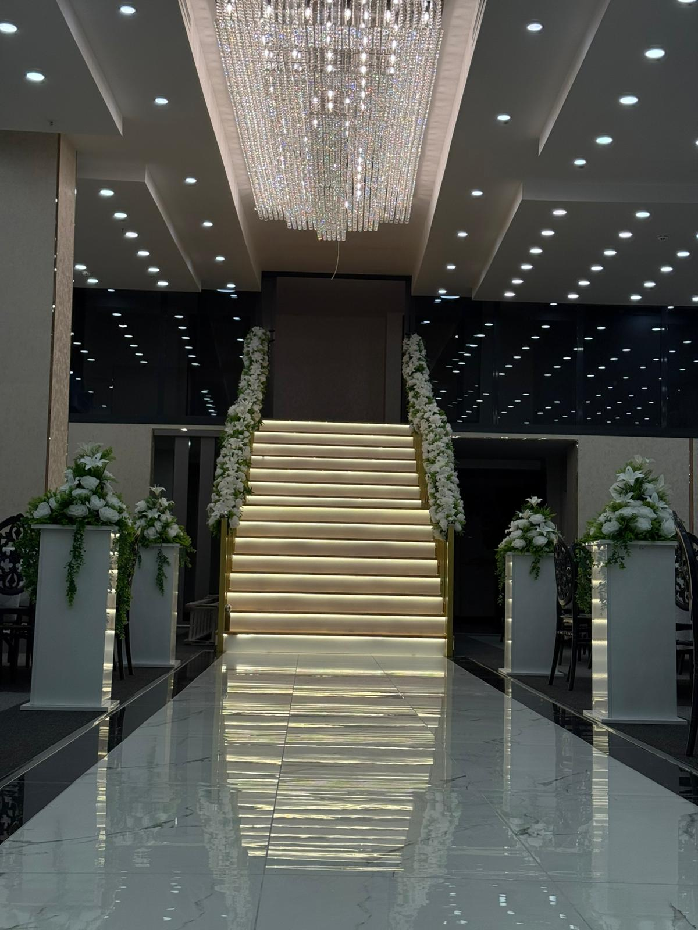
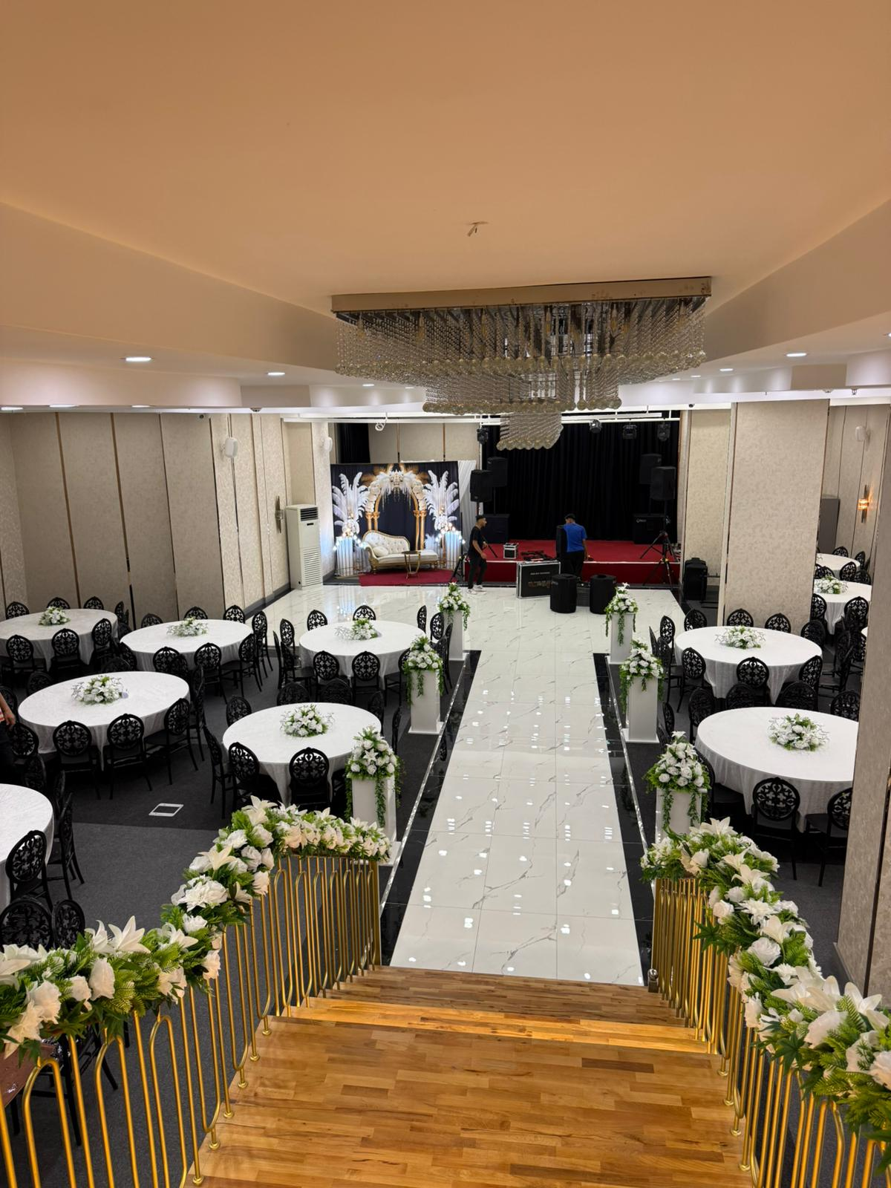
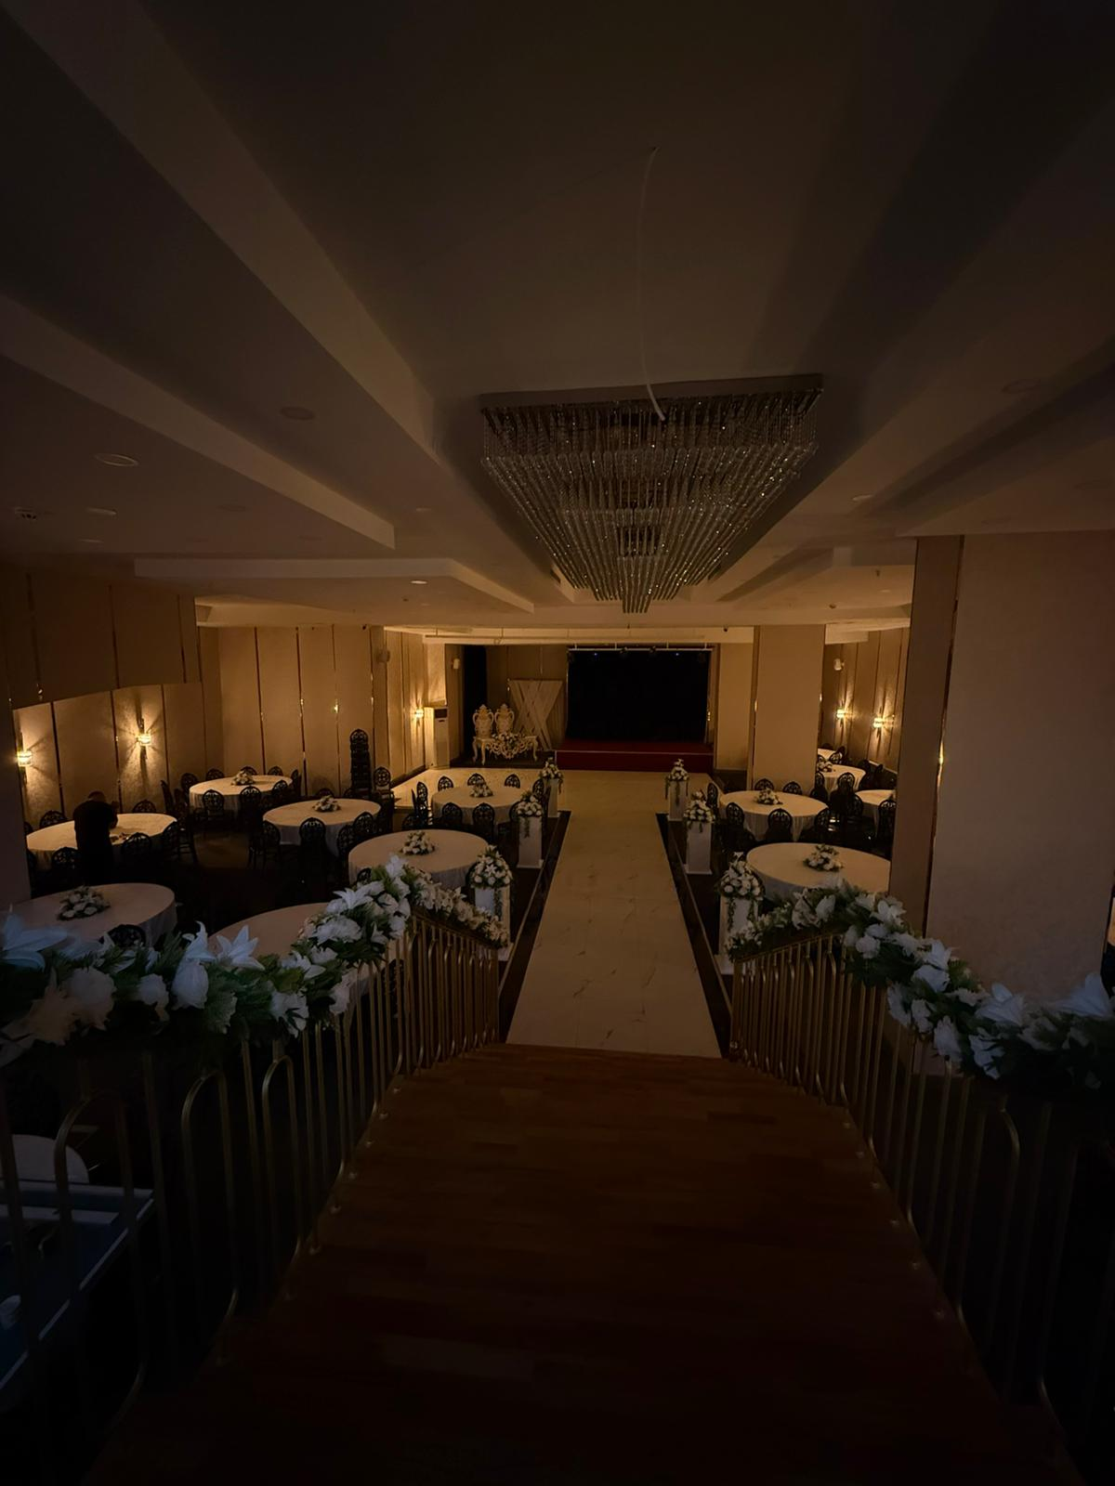
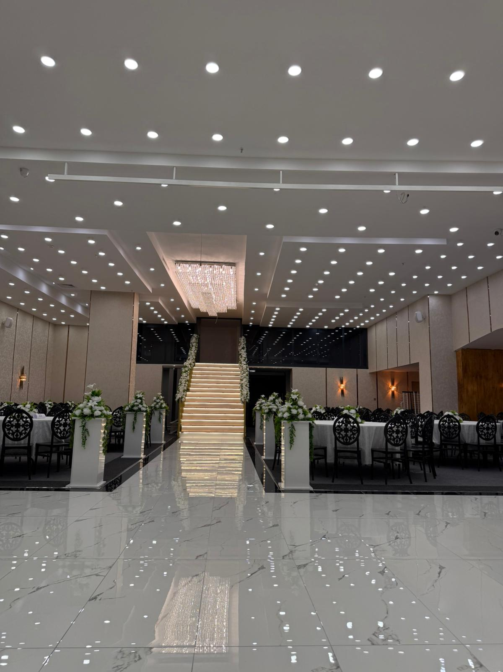
ÇOK AMAÇLI TOPLANTI SALONU

